Slide 1
CURSO DE AGRONOMIA Prof. Sergio Duarte

Slide 2
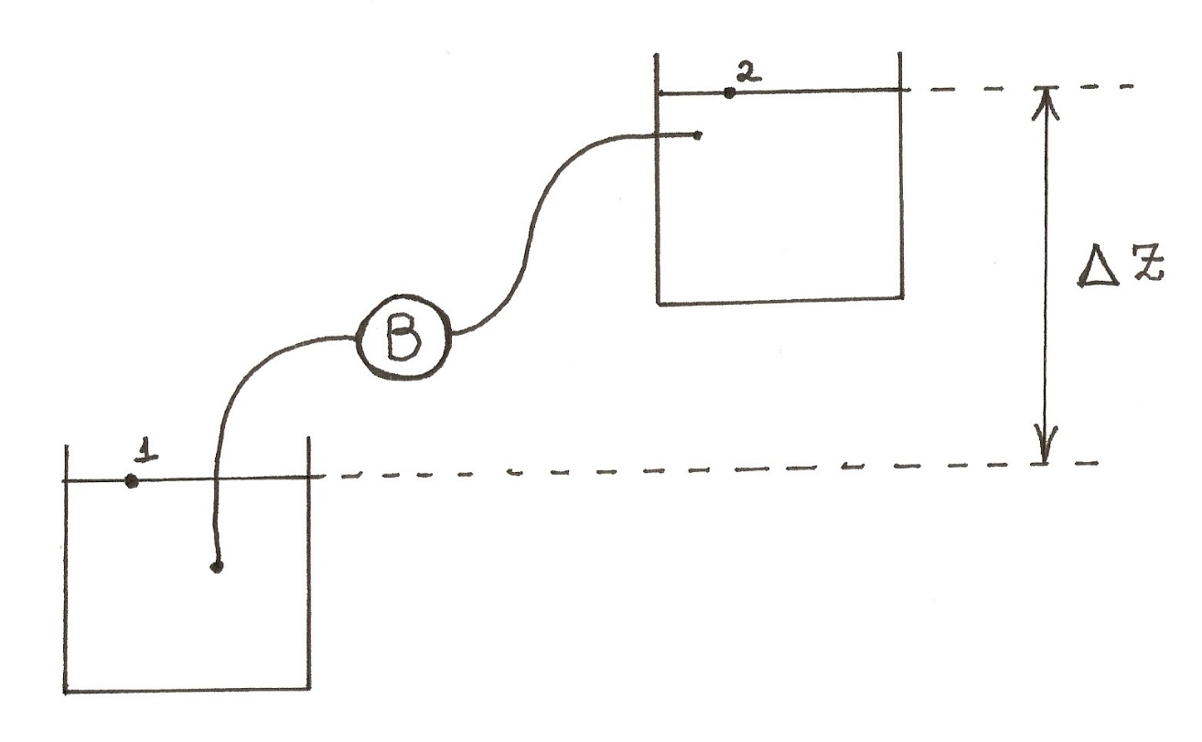
BOMBAS EM SÉRIE E EM PARALELO (Aula 12.1)
8)O Ponto de trabalho e o problema da folga excessiva
8.1)O ponto de trabalho da bomba
Aplicando Bernoulli de 1 a 2:
Hm = ΔZ + hf (1→2)
Hm = parcela fixa + parcela f (vazão)

Slide 3
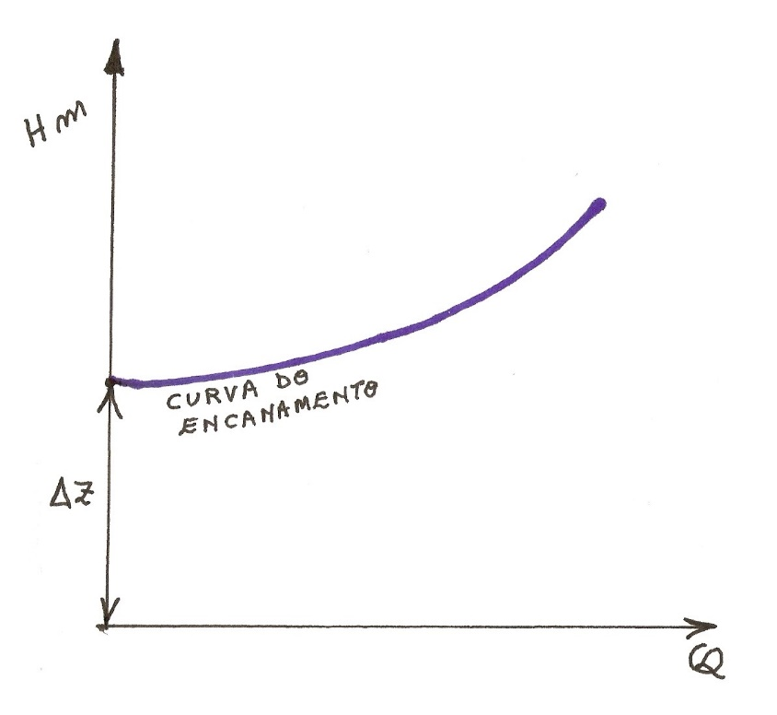
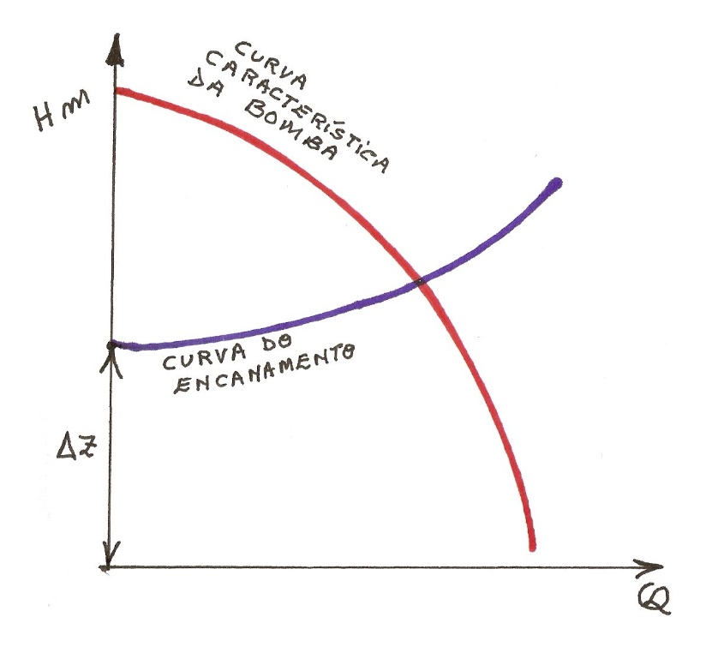
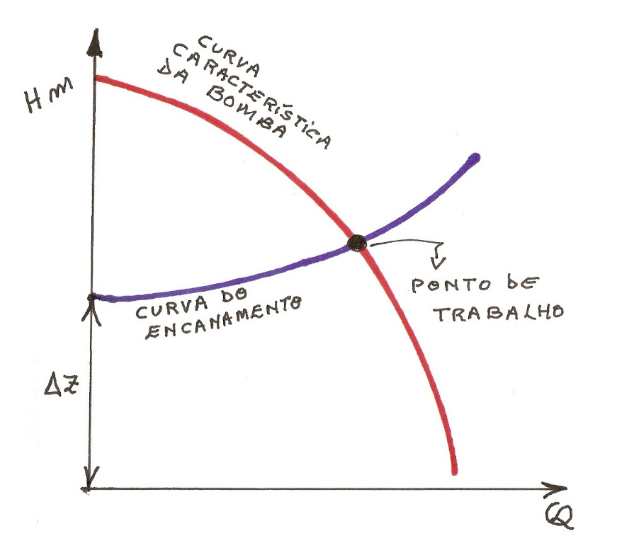
Desenhando a Curva da Hm
Curva encanamento = energia gasta
Curva característica = energia fornecida
Energ Gasta = Energ Fornec

Slide 4
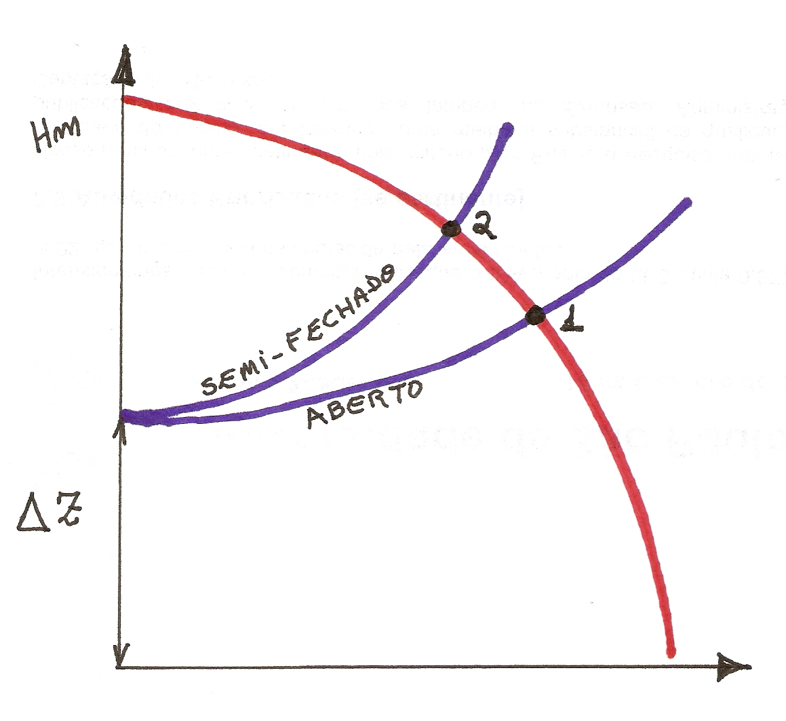
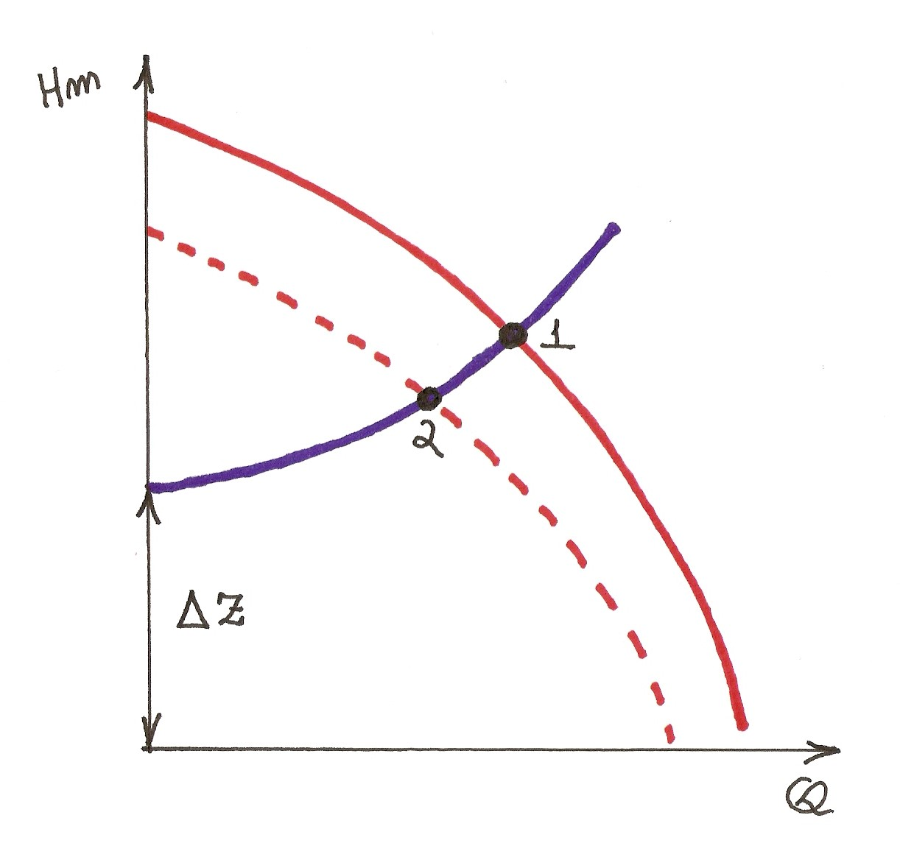
Exemplos
Fechamento de registro do recalque
Usinando o rotor

Slide 5
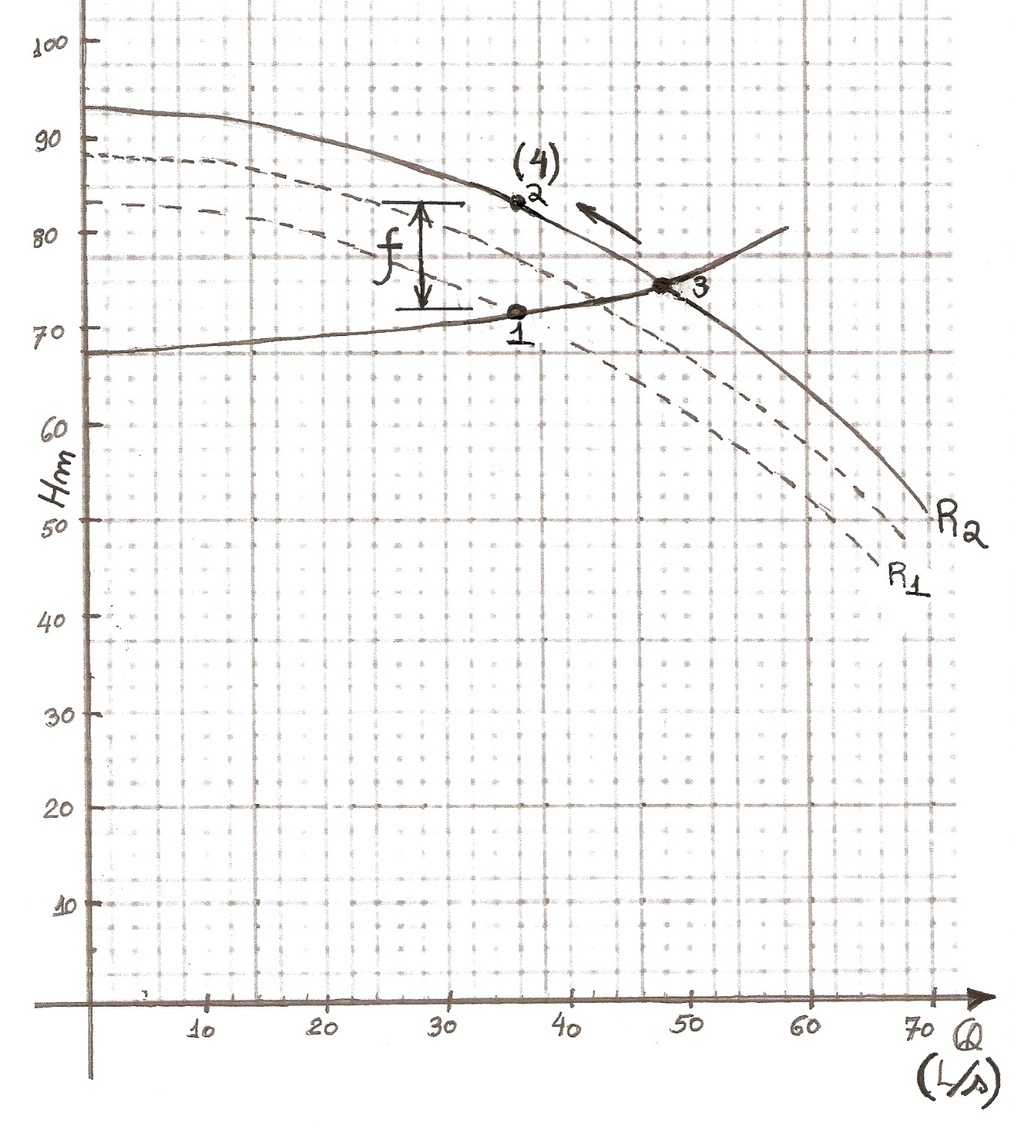
8.2-A folga excessiva
PONTO 1 = ponto de trabalho que seria correto com o rotor R1
PONTO 2 = ponto com folga “f” na Hm, conforme recomendou a revenda
PONTO 3 = ponto de trabalho real com o rotor R2, e que causa aquecimento no motor
PONTO 4 = ponto de trabalho com o registro parcialmente fechado, de forma que energia é desperdiçada.

Slide 6
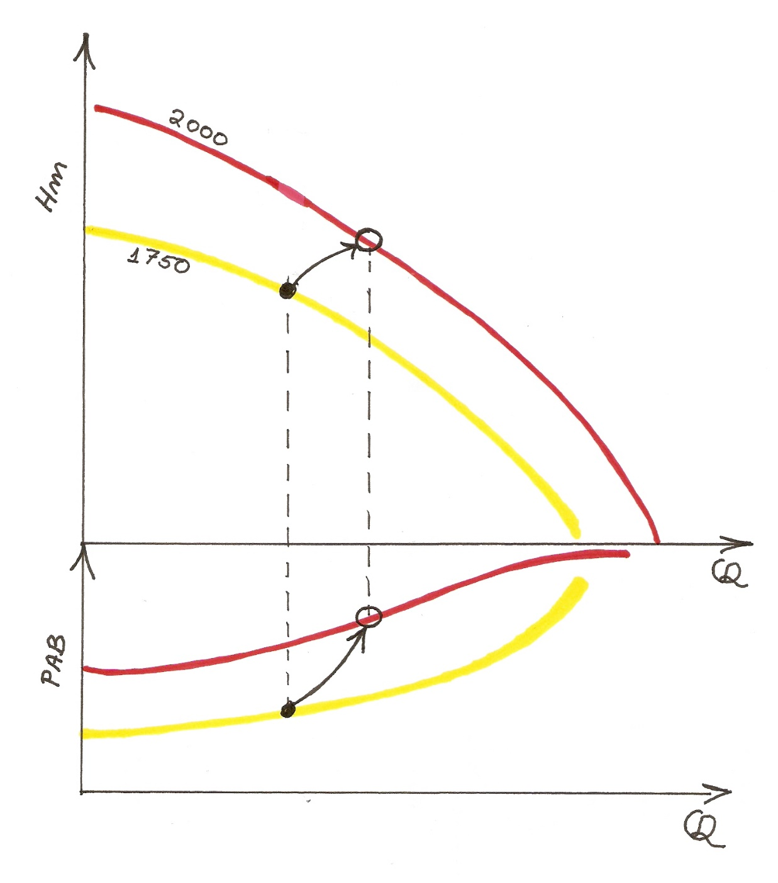
9)Alteração na rotação da bomba
→ As bombas que trabalham com motores diesel são as de 1750 RPM
→ É comum os motores diesel fazerem um trabalho mais eficiente operando de 2000 a 2200 RPM
→ Como transformar uma curva característica de bomba que foi feita a 1750 RPM para 2000 RPM, por exemplo ?
→ Problema semelhante pode ocorrer com motores elétricos operando com inversores de frequência

Slide 7
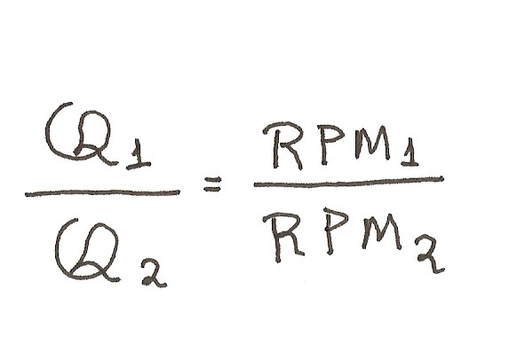
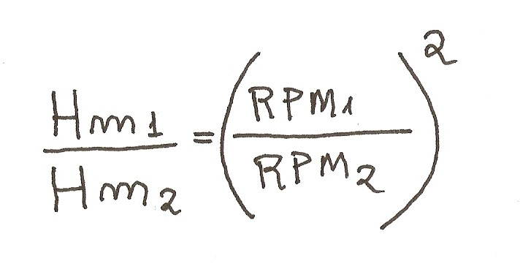
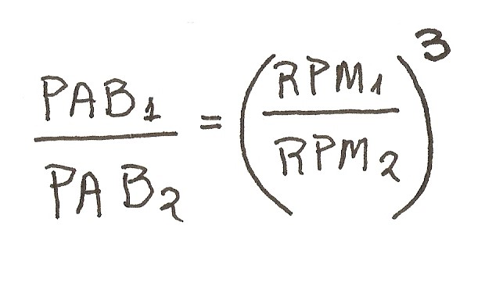
As equações de Rateaux

Slide 8
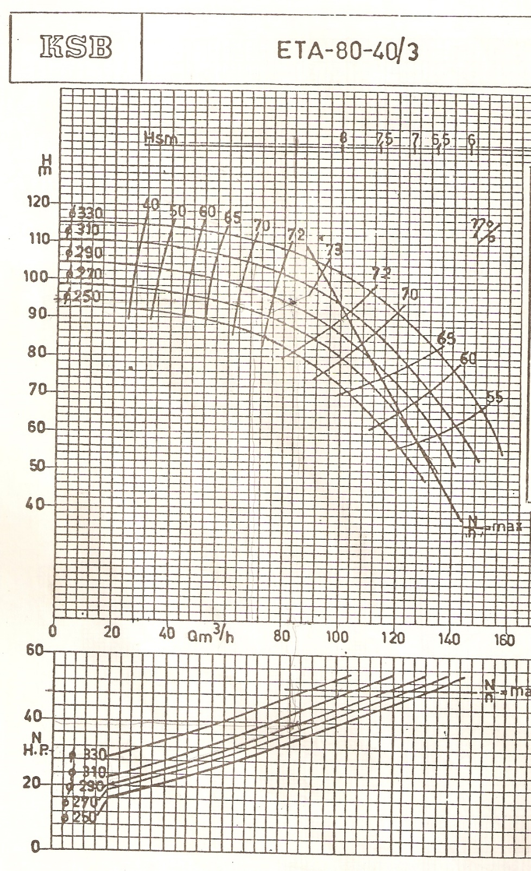
Exemplo
Dados os valores Q = 100 m3/h e rotor de 330 mm da bomba ETA 80-40/3 operando a 1750 RPM, encontre os novos valores de Q, Hm e PAB para a bomba operando a 2000 RPM.
Q1 = 100 m3/h
Hm1 = 102 mca
PAB 1 = 53 cv

Slide 9
SOLUÇÃO
Q 2 = (2000 / 1750) x 100 m3/h = 114,3 m3/h
Hm 2 = (2000 / 1750) ^2 x 102 mca = 133,3 mca
PAB 2 = (2000 / 1750)^3 x 53 cv = 79,1 cv

